Slide 1
六
最 优 潮 流

Slide 2
内容提要
概述
最优潮流的数学模型
最优潮流算法综述
简化梯度算法
解耦最优潮流计算

Slide 3
一、概述
基本潮流：对一定的扰动变量p（负荷情况），根据给定的控制变量u（发电机有功、无功、节点电压模值等），求出相应的状态变量x。
一次基本潮流计算，决定了电力系统的一个运行状态。
基本潮流计算结果主要满足了变量间等约束条件。
f (x，u，p)=0

Slide 4
最优潮流(OPF)
系统状态变量及有关函数变量的上下限值间有一定间距，控制变量可以在一定范围内调节，因而对某一种负荷情况，理论上有众多可行解。选出最佳方案。
最优潮流就是当系统的结构参数及负荷情况给定时，通过控制变量的优选，所找到的能满足所有指定的约束条件，并使系统的某一个性能指标或目标函数达到最优时的潮流分布。

Slide 5
最优潮流和基本潮流比较
最优潮流和基本潮流比较，有以下不同点。
  基本潮流计算时控制变量u是事先给定的；而最优潮流中的u则是可变而待优选的变量，为此必然有一个作为u优选准则的函数。
  最优潮流计算除了满足潮流方程这一等式条件之外，还必须满足与运行限制有关的大量不等式的约束条件。

Slide 6
最优潮流和基本潮流比较
  进行基本潮流计算是求解非线性代数方程组；而最优潮流计算由于其模型从数学上讲是一个非线性规划问题，因此需要采用最优化方法来求解。
  基本潮流计算所完成的仅仅是一种计算功能，即从给定的u求出相应的x；而最优潮流计算则能够根据特定目标函数并在满足相应约束条件的情况下，自动优选控制变量，这便具有指导系统进行优化调整的决策功能。

Slide 7
二、最优潮流的数学模型
最优潮流的变量分为控制变量（u）及状态变量（x） 。
一般常用的控制变量有：
（1）除平衡节点外，其它发电机的有功出力；
（2）所有发电机节点及具有可调无功补偿设备节点的电压模值；
（3）移相器抽头位置
（4）带负荷调压变压器的变比。
（5）并联电抗器/电容器容量
状态变量常见的有：
（1）除平衡节点外，其它所有节点的电压相角；
（2）除发电机节点以及具有可调无功补偿设备节点之外，其它所有节点的电压模值。

Slide 8
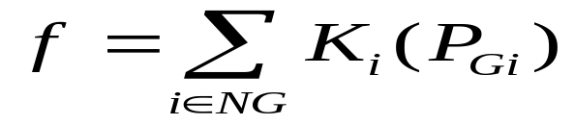

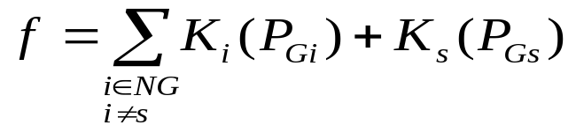
最优潮流的目标函数
（1）全系统发电燃料总耗量（或总费用）
（1）
式中：NG为全系统发电机的集合，其中包括平衡节点s的发电机组。K_{i}(P_{Gi})是发电机组G_{i}的耗量特性。
由于平衡节点s的电源有功出力不是控制变量，其节点注入功率必须通过潮流计算才能决定，是节点电压模值U及相角θ的函数，于是
（2）
式中：P_{S}(U, θ)为注入节点s而通过与节点相关的线路输出的有功功率；P_{LS}为节点s的负荷功率。
所以（1）式可写成：
（3）

Slide 9
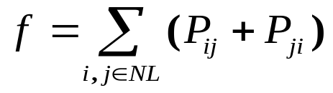

最优潮流的目标函数（续）
（2）有功网损
（4）
式中：NL为所有支路的集合。
可直接采用平衡节点的有功注入作有功网损最小化的目标函数
（5）
除此之外，最优潮流还可以采用其它类型的目标函数，如偏移量最小、控制设备调节量最小、投资及年运行费用之和最小等。
由上可见，最优潮流的目标函数不仅与控制变量u有关，同时和状态变量x有关。因此可用简洁的形式表示
f＝f（u,x） （6）

Slide 10
等式约束条件及不等式约束条件
最优潮流分布必须满足基本潮流方程，这就是最优潮流问题的等式约束条件。即f(x,u,p)＝0。由于扰动变量p是给定的，该式可简化为 g(x,u)＝0
（7）
不等式约束条件
（1）有功电源出力上下限约束；
（2）可调无功电源出力上下限约束；
（3）带负荷调压变压器变比K调整范围约束；
（4）节点电压模值上下限约束；
（5）输电线路或变压器元件中通过的最大电流或视在功率约束；
（6）线路通过的最大有功潮流或无功潮流约束
（7）线路两端节点电压相角差约束，等等。
统一表示为 h(u,x)<=0
（8）

Slide 11
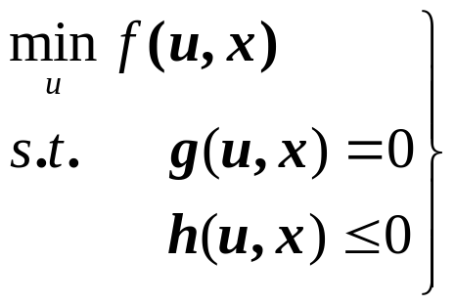
最优潮流的数学模型
电力系统最优潮流的数学模型可表示为
（9）
采用不同的目标函数并选择不同的控制变量，再和相应的约束条件结合，就可构成不同的最优潮流问题。
（1）对有功及无功进行综合优化的通常泛称最优潮流问题。
（2）有功最优潮流
（3）无功优化潮流

Slide 12
三、最优潮流算法综述
(一)最优潮流算法分类
按处理约束的不同分类
按选择的修正量不同分类
按如何确定修正量的方向分类
1. 按处理约束的方法分类
可以分成三类：
  罚函数法
  Kuhn-Tucker罚函数类（简称KT罚函数类）、
  Kuhn-Tucker类（简称KT类）

Slide 13
按处理约束的方法：罚函数法
把等式及不等式约束都用罚函数引入目标函数，将有约束优化问题转化为无约束优化问题，（9）式优化问题：
变成：
（10）
式中ω_{1i}和ω_{2i}是罚因子，取充分大的正数。对越界的不等式约束通过罚函数引入目标函数。对未越界者相应罚因子为0，在罚函数中不出现。

Slide 14
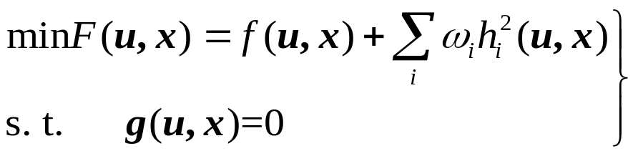

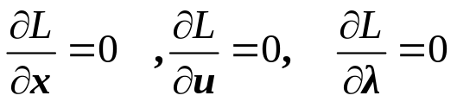
按处理约束的方法：KT-罚函数法
只将越界的不等式约束通过罚函数引入目标函数，保留等式约束方程，即：
（11）
再用拉格朗日乘子将等式约束引入目标函数，构造拉格朗日函数：
（12）
L满足最优解的条件是满足Kuhn-Tucker条件(K-T条件)：
（13）
求解上面方程得到最优解。

Slide 15
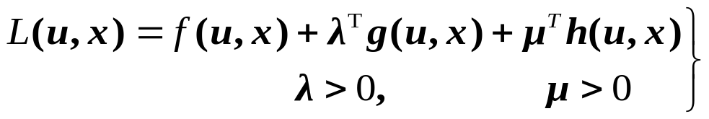
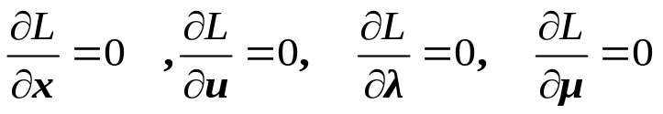
按处理约束的方法：KT类
KT类算法完全不用罚函数。若迭代过程中某不等式约束越界，则将该不等式约束变为等式约束，即将其固定在限制值上，然后和等式约束同样处理。将违反不等式约束并固定在界值上的约束用乘子μ将其引入目标函数有：
（14）
不等式约束只有违反者才引入到拉格朗日函数中。
求取最优解应满足K-T条件：
（15）
求解上面方程，即为KT类算法。

Slide 16
按修正的变量空间分类
在迭代过程中，可以是同时修正全变量空间，包括控制变量u和状态变量x，称为直接类算法。
也可以只修正控制变量u ，而状态变量通过求解约束方程(潮流方程)得到。称为简化类算法。

Slide 17
按变量修正的方向分类
确定变量修正的方向有三类方法：
  第一类为梯度类算法，包括梯度法即最速下降法，这类方法具有一阶收敛性；
  第二类为拟牛顿类算法，如共扼梯度法和各种变尺度法，这类方法收敛性介于一阶和二阶之间；
  第三类为牛顿法，例如海森矩阵法，这类方法有二阶收敛性。

Slide 18
三类最优潮流算法的三维分类图形表示
约束处理方式
简化梯度算法
KT类
KT罚函数类
罚函数类
变量修正方向
直接法
简化法
变量空间
梯度类
拟牛顿类
牛顿类

Slide 19
（二）算法
主要方法有：
  非线性规划法
  二次规划法
  线性规划法
  混合规划法
  内点法
  人工智能方法等。

Slide 20
非线性规划法（Non-linear Programming ，NLP）
非线性规划分为无约束非线性规划和有约束非线性规划。
有约束非线性规划方法的基本思想是利用拉格朗日乘子法或罚函数法建立增广目标函数，使有约束非线性规划问题先转化为无约束非线性规划问题，然后利用不同的数学优化方法求解。
非线性模型是最早的OPF数学表达形式。第一个成功的最优潮流算法是Dommel和Tinney于1968年提出的简化梯度算法。这种算法建立在牛顿法潮流计算基础之上，独立变量取系统的控制变量，用罚函数处理违约的函数不等式约束，用拉格朗日乘子方法判别是否已到边界。
用罚函数处理不等式约束会产生病态条件，导致收敛性变坏。

Slide 21
二次规划法(Quadratic Programming，QP)
二次规划是非线性规划的特殊形式，仅适于求解目标函数为二次形式，约束条件为线性表达式的问题。
1973年，Reid和Hasdorf首次提出用二次规划法求解经济调度问题。1982年OPF二次规划法的研究取得了突破性进展，Burchett等人将原非线性规划模型分解为一系列二次规划子问题，运用增广拉格朗日法能从不可行点找到原问题的最优解，甚至在潮流方程发散的情况下也能得到可行点。以2000节点系统测试证明算法的速度和鲁棒性有了极大改善。
二次规划法的优点是比较精确可靠，但其计算时间随变量和约束条件数目的增加而急剧延长，而且在求临界可行问题时会导致不收敛。

Slide 22
线性规划法(Linear Programming，LP)
线性规划法是电力系统最优潮流问题的另一大类求解方法。
通常把整个问题分解为有功功率和无功功率两个子优化问题，它们或者进行交替迭代求解，或者分别求解。在求解方法上，大都采用分段线性或逐次线性化逼近非线性规划问题，然后利用线性规划方法求解。
1968年Wells首次提出用线性规划法求解安全约束的经济调度问题，算法思想是将成本目标函数和约束条件线性化后用单纯形法求解。
其算法有两大缺陷：①在不可行条件下，最终结果不是最优解；②由于计算机舍入误差影响，约束可能出现过负荷现象。

Slide 23
混合规划法
混合规划法是指针对OPF问题中有功优化子问题与无功优化子问题呈现不同的特性而选择两种或几种方法联合求解.
例如，混合整数规划法、线性规划与二次规划混合法等。
实验证明采用不同规划方法分立求解有功、无功问题使优化过程更灵活，非常适合于EMS中在线应用。

Slide 24
内点算法
1954年，Frish提出了最早的内点法，它是一种仅限于求解无约束优化问题的障碍参数法。
1984年，Karmarkar提出了线性规划的一种新的内点算法，证明该算法具有多项式计算复杂性，该算法在求解大规模线性规划问题时，计算速度比单纯形法快50倍以上。
随后，Gill将内点法的应用进一步推广到非线性规划领域。
近年来，许多学者对Karmarkar算法进行了广泛深入的研究，一些新的变型算法相继出现，最有发展潜力的是路径跟踪法(Path Following)，又称为跟踪中心轨迹法。

Slide 25
人工智能方法
近几年随着计算机和人工智能等技术的发展，不断有新的方法出现，模拟进化规划方法、模糊集理论、模拟退火算法等人工智能方法先后用于电力系统最优潮流问题。
人工智能方法解决了寻找全局最优解的问题，能精确处理问题中离散变量，但由于这类方法通常属于随机搜索方法，具有计算速度慢的先天缺陷，难以适应在线计算及电力市场的要求。

Slide 26
四、最优潮流计算的简化梯度算法
最优潮流的简化梯度算法以极坐标形式的牛顿法潮流计算为基础。
是在控制变量空间，采用KT罚函数法进行梯度类寻优的方法。 对应于简化法、梯度类、KT罚函数类。

Slide 27
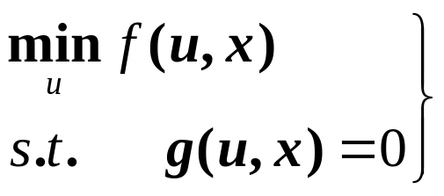

（一）仅有等式约束时的算法
对于仅有等式约束条件的最优潮流算法，问题表示为
（16）
应用经典的拉格朗日乘子法，引入和等式约束g(u,x)＝0中方程式数同样多的拉格朗日乘子λ，构成拉格朗日函数为:
（17）
式中， λ为由拉格朗日乘子所构成的向量。
这样，就把有约束最优化问题转化为无约束最优化问题

Slide 28
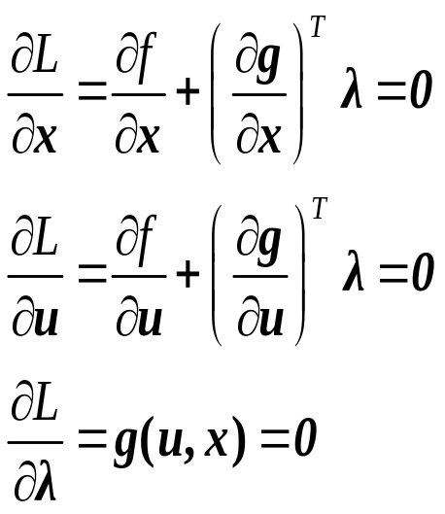
最优潮流计算的简化梯度算法（续）
采用经典的函数求极值的方法，是将L分别对变量x,u及λ求导并令其等于零，即得
（18）
（19）
（20）
最优潮流的解必须同时满足这三个条件。直接联立求解这三个极值条件方程组，就可以求得此非线性规划问题的最优解。
采用一种迭代下降算法，其基本思想是从一个初始点开始，确定一个搜索方向，沿着这个方向移动一步，使目标函数有所下降，然后由这新的点开始，再重复进行上述步骤，直到满足一定的收敛判据为止。

Slide 29

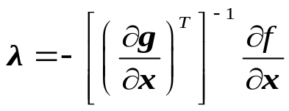
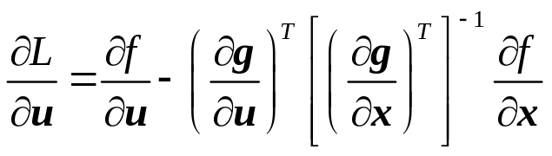
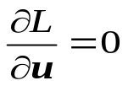
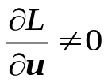

迭代计算步骤
（1）令迭代计数k＝0；
（2）假定一组控制变量u⁽⁰⁾；
（3）由(20)式，通过潮流计算由已知的u求得相应的x^{(k)}；
（4）注意到 就是J，利用求解潮流时已求得的潮流解点的J及其LU三角因子矩阵，求出
（5）将已求得的u、x及λ代入（19），则有
（6）若 ，说明这组解是最优解，计算结束。否则，转下步
（7）若 ，必须按照能使目标函数下降的方向对u进行修正
u^{(k+1)}＝u^{(k)}＋∆u^{(k)}
然后回到步骤3，重复上述过程，直到 为止。
（21）
（22）

Slide 30




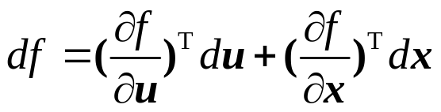
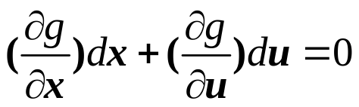
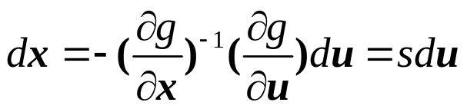
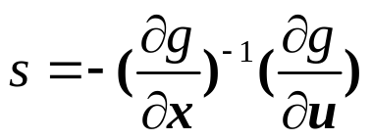
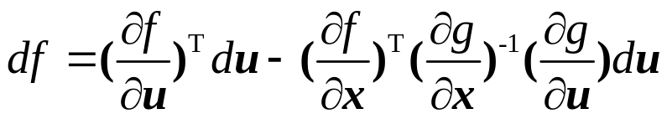
说明 是满足等式约束条件 下目标函数对u的梯度向量
由式(16)，目标函数 ，则
（23）
为求出dx与du的关系，将潮流方程g(u,x)=0在原始运行点附近展开为泰勒级数并略去其高阶项后有：
（24）
（25）
式中s为灵敏度矩阵。
将(25)代入(23)，得：
（26）

Slide 31

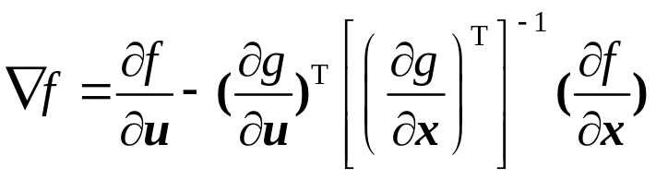
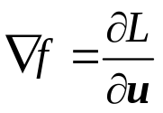

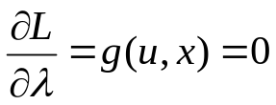
说明 是满足等式约束条件 下目标函数对u的梯度向量
按任一多变量函数f=f(u)的全微分定义, ，则由式(26)，有梯度向量：
（27）
比较该式，和（22）式完全相同，
于是，证明了：
是在满足等式的约束条件下 目标函数在维数
较小的u空间上的梯度。故也称为简化梯度。

Slide 32




第七步中当 ≠0时如何修正u 即∆u^{(k)}？
由于某一点的梯度方向是该点函数值变化率最大的方向，因此若沿着函数在该点的负梯度方向前进时，函数值下降最快，所以取负梯度作为每次迭代的搜索方向
式中， 为简化梯度 ，c为步长因子。
以负梯度作为搜索方向的算法，称为梯度法或最速下降法。
（28）

Slide 33
（二）不等式约束条件的处理
分为两大类
  第一类是关于自变量或控制变量u的不等式约束；
  第二类是关于因变量即状态变量x以及可表示为u和x的函数的不等式约束条件，这一类约束可通称为函数不等式约束。
控制变量不等式约束
按照式u^{(k+1)}＝u^{(k)}＋∆u^{(k)}对控制变量进行修正，如果得到的∆u^{(k)}使得任一个u_{i}^{(k＋1)}超过其限值u_{imax}或u_{imin}时，则该越界的控制变量被强制在相应的界上。

Slide 34
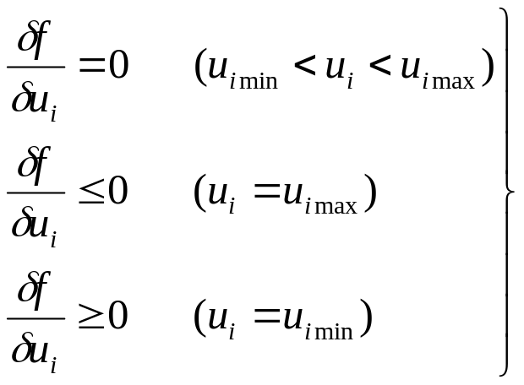
控制变量不等式约束处理
控制变量按这种处理方法处理以后，按照库恩－图克定理，在最优点处简化梯度的第i个分量应有：
（29）
上式中，后两式理解：如果对u_{i}没有上界或下界的限制而允许继续增大或减小时，目标函数能进一步减小。

Slide 35
函数不等式约束
函数不等式约束h（u,x）≤0不能采用和控制变量不等式约束同样的处理方法。
采用罚函数法来处理
罚函数法的基本思路是将约束条件引入原来的目标函数而形成一个新的函数，将原来有约束最优化问题的求解转化成一系列无约束最优化的求解。

Slide 36
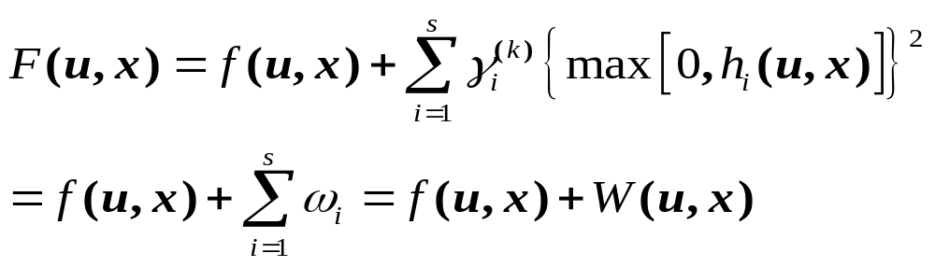

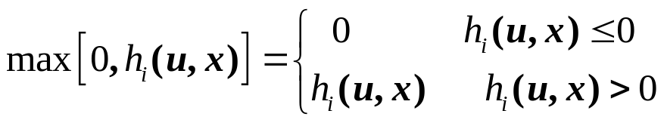
罚函数法具体实现
（1）将越界不等式约束以惩罚项的形式附加在原来的目标函数f(u，x)上，从而构成一个新的目标函数即惩罚函数F(u ，x)
（30）
惩罚项
其中，s为函数不等式约束； 为指定的正常数，称为罚因子；
（31）
（2）对这个新的目标函数按无约束求极值的方法求解，使得最终求解的解点在满足上列约束条件的前提下能使原来的目标函数达到最小。

Slide 37
对惩罚函数法的解释
当所有不等式约束都满足时，惩罚项W等于零。
只要有某个不等式约束不能满足，就将产生相应的惩罚项w，而且越界量越大，惩罚项的数值也越大，从而使目标函数(现在是惩罚函数F)额外地增大,这就相当于对约束条件未能满足的一种惩罚。
当罚因子g足够大时，惩罚项在惩罚函数中所占比重也大，优化过程只有使惩罚项逐步趋于零时，才能使惩罚函数达到最小值，这就迫使原来越界的变量或函数向其约束限值靠近或回到原来规定的限值之内。

Slide 38
对惩罚函数法的解释
惩罚项的数值和罚因子g_{i}的大小有关，见图，对于一定的越界量， g_{i}值取得越大， w_{i}的值也越大，从而使相应的越界约束条件重新得到满足的趋势也越强。但g_{i}并不在一开始使取很大的数值，以免造成计算收敛性变差，而是随着迭代的进行，按照该不等式约束被违犯的次数，逐步按照一定的倍数增加，是一个递增且趋于正无穷大的数列。
w_{i}
g^{(k)}=∞
g^{(k)}=∞
g⁽¹⁾
g⁽¹⁾
g⁽²⁾
g⁽²⁾
g⁽¹⁾< g⁽²⁾<g⁽³⁾
g⁽³⁾
g⁽³⁾
x_{imin}
x_{imax}
x_{i}

Slide 39


（三）简化梯度最优潮流算法及原理框图
综上，考虑同时计及等式及不等式约束条件的最优潮流算法
在采用罚函数处理不等式约束后，原来以
表示的仅计及等式约束的拉格朗日函数中的f(u,x)将用惩罚函数
来代替，得
（32）

Slide 40
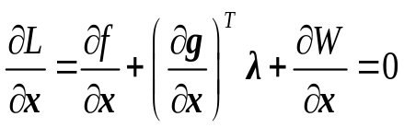
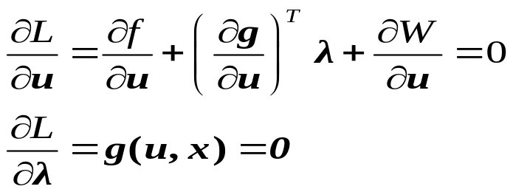
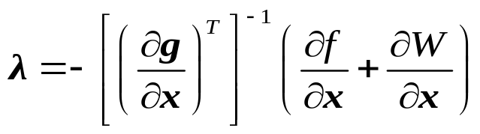
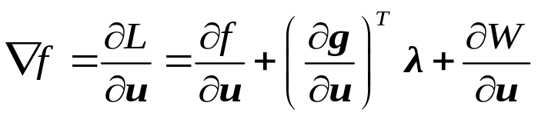
简化梯度最优潮流算法（续）
相应的极值条件式将变为
（33）
相应的l变成：
（34）
简化梯度 Vf必须以下式子表示：
（35）

Slide 41
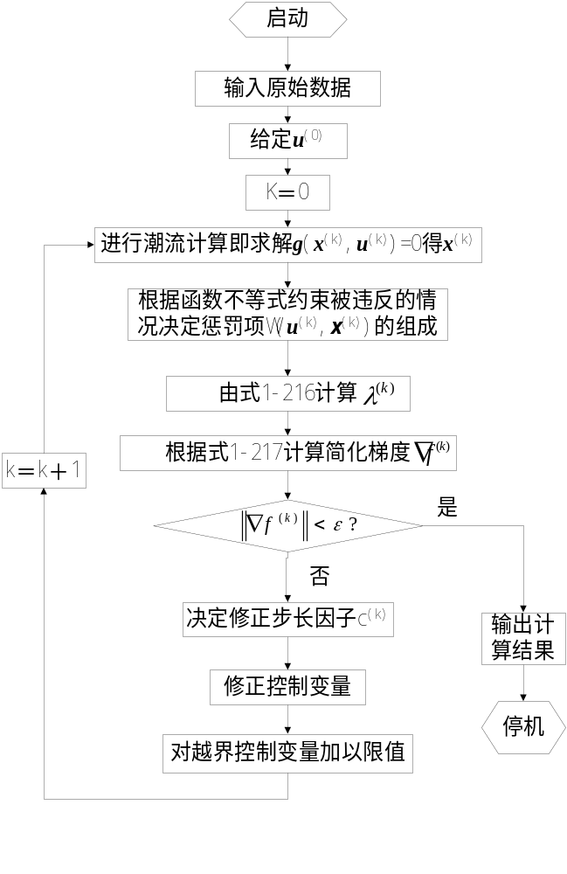
简化梯度最优潮流算法原理框图

Slide 42
(四)简化梯度最优潮流算法的分析
算法是建立在牛顿法潮流计算的基础上，利用已有极坐标形式的牛顿法潮流计算程序加以一定的扩充。这种算法原理简单，程序设计比较简便。
缺点:
  因为采用梯度法或最速下降法作为求最优点的搜索方法，最速下降法前后两次迭代的搜索方向总是互相垂直的，因此迭代点在向最优点接近的过程中，走的是曲折的路，即通称的锯齿现象。收敛速度很慢。
  罚因子数值的选择是否适当对算法的收敛速度影响很大。

Slide 43
五、解耦最优潮流计算
不是象FDLF算法上的解耦
解耦最优潮流是从问题的本身或问题的模型上把最优潮流的最优化问题分解为有功优化和无功优化两个子优化问题
模型的建立
  将控制变量u分成u_{p}及u_{q}两组，状态变量x分为x_{p}及x_{q}两组。
    u_{p}为除平衡节点外，其它发电机的有功出力
    x_{p}为除平衡节点外，其它所有节点的电压相角
    u_{q}为所有发电机节点(含平衡)及有无功补偿设备节点的电压模值，此外还要调压变压器变比。
    x_{q}为除上述u_{q}中所列节点以外的其余节点的电压模值。
  等式及不等式约束也可以分成g_{p}、g_{q}及h_{p}、h_{q}两组。

Slide 44
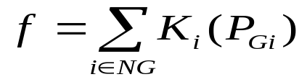
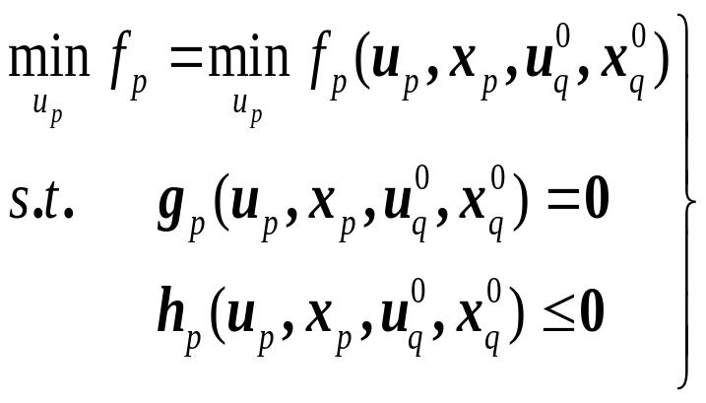
（一）有功子优化问题
通常用全系统的发电燃料总耗量或总费用 作为目标函数，
与无功有关的控制变量u_{q}及状态变量x_{q}均作为不变的常数处理，设用u_{q}⁰及x_{q}⁰表示，于是有功子优化的数学模型可写成如下的普遍形式
（36）
式中：等约束g_{p}=0表示节点有功功率方程组；不等式约束h_{p}可包括以上提到的有关控制变量u_{p}及状态变量x_{p}的不等式约束等。

Slide 45

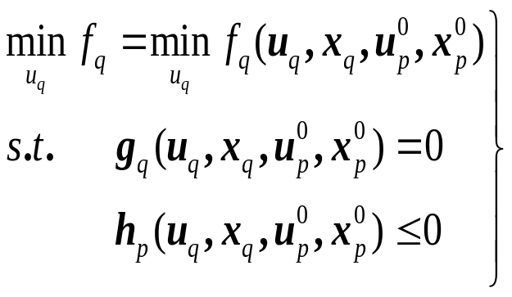
（二）无功子优化问题
目前较多以系统的有功损耗 作为目标函数。把控制变量u_{p}及状态变量x_{p}均作为不变的常数处理，并以u_{q}⁰及x_{q}⁰表示。无功子优化问题的数学模型写为
（37）
式中：等约束g_{q}=0表示节点无功功率方程组；不等式约束h_{q}中除包括对以上提到的有关控制变量u_{q}及状态变量x_{q}的限制外，还可以包括能表示成u_{q}及x_{q}函数的平衡节点的无功功率及线路无功潮流等不等式约束条件。

Slide 46
求解过程
以上有功、无功子优化问题可以独立求解
而要达到有功、无功综合优化的解耦最优潮流计算则要交替地迭代求解这两个子问题，步骤如下：
(1) 通过初始潮流计算，设定u_{q}⁽⁰⁾、x_{q}⁽⁰⁾、u_{p}⁽⁰⁾、x_{p}⁽⁰⁾。
(2) 令u_{q}⁰＝u_{q}⁽⁰⁾，x_{q}⁰＝x_{q}⁽⁰⁾,迭代记数k＝1。
(3) 保持u_{q}⁰及x_{q}⁰不变，解有功子优化问题，得到u_{p}的最优值u_{p}*^{(k)}及相应x_{p}*^{(k)}。
(4) 令u_{p}⁰＝ u_{p}*^{(k)} ，x_{p}⁰＝ x_{p}*^{(k)}。
(5) 保持u_{p}⁰及x_{p}⁰不变，解无功子优化问题，得到u_{q}的最优值u_{q}*^{(k)}及相应x_{q}*^{(k)}。
(6) 检验|| u_{q}*^{(k)} － u_{q}*^{(k－1)} ||<ε, || u_{p}*^{(k)} － u_{p}*^{(k－1)} ||<ε是否满足。
(7) 若满足上列收敛条件，计算结束；否则令u_{q}⁰＝ u_{q}*^{(k)} ，x_{q}⁰＝ x_{q}*^{(k)}。
(8) k＝k＋1，转向步骤3。

Slide 47
算法分析
解耦最优潮流法的另一个优点在于容许两个子优化问题根据各自的特性而采用不同的求解算法。

Slide 48
待续…
结 束

